Slide 1

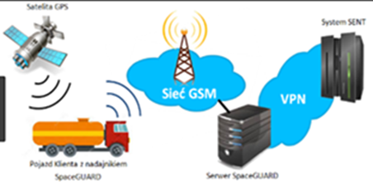
Projekt SENT II
Modyfikacja systemu monitorowania przewozu towarów SENT
Warszawa, 14 czerwca 2019 r.

Slide 2
Cel projektu
Zapewnienie bardziej skutecznego funkcjonowania i lepszego monitorowania przewozu towarów wskazanych w ustawie o systemie monitorowania drogowego i kolejowego przewozu towarów poprzez wykorzystanie danych geolokalizacyj-nych środków przewozowych używanych w drogowym przewozie towarów wrażliwych.

Slide 3
Główne zadania
W ramach projektu zaplanowano:
1) przyjęcie stosownych przepisów prawa;
2) zaprojektowanie, dostarczenie i przekazanie do eksploatacji narzędzia informatycznego w postaci modułu geolokalizacyjnego będącego nową funkcjonalnością wdrożonego 18 kwietnia 2017 r. rejestru zgłoszeń systemu SENT.

Slide 4
Produkty legislacyjne
ustawa z dnia 15 czerwca 2018 r. o zmianie ustawy o systemie monitorowania drogowego i kolejowego przewozu towarów;
rozporządzenie Ministra Finansów z dnia 6 września 2018 r. w sprawie wyznaczenia instytutu badawczego do dokonywania analizy danych dotyczących przewozu towarów gromadzonych w rejestrze zgłoszeń oraz zakresu danych podlegających tej analizie.
Rezultat
Nowy stan prawny umożliwiający nakładanie na określone podmioty obowiązku przesyłania do rejestru SENT danych geolokalizacyjnych oraz wskazujący, że w imieniu Szefa KAS analiz tych danych będzie dokonywał Instytut Łączności – Państwowy Instytut Badawczy. Obowiązuje od 01.10.2018 r.

Slide 5
Produkty legislacyjne
Z uwagi na prowadzenie w trakcie procesu legislacyjnego dialogu z Komisją Europejską związanego z notyfikacją przepisów technicznych projektowanej ustawy nastąpiło przesunięcie pierwotnie założonych terminów przyjęcia aktów normatywnych.
Rezultat
Wejścia w życie przepisów ustawy pierwotnie planowane na 31.12.2017 r. zostało przesunięte. Kolejna data wejścia w życie przepisów ustawy została ustalona na 01.10.2018 r.

Slide 6
Produkty informatyczne
Moduł geolokalizacji składający się z:
Driver_SENT - usługa zapewniająca przekazywanie i odbieranie danych geolokalizacyjnych z urządzeń mobilnych z systemami Android i iOS;
Carrier_SENT - usługa zapewniająca odbiór danych z zewnętrznych systemów lokalizacji;
Control_SENT i Managment_SENT - usługi mające na celu udostępnianie danych dot. przemieszczających się środków transportu.
Rezultat
Dane geolokalizacyjne przekazywane są do rejestru z lokalizatorów albo zewnętrznych systemów lokalizacji. Instytut Łączności poddaje te dane analizom, wizualizując ich wyniki na elektronicznych mapach wraz z odpowiednimi alertami.

Slide 7

Produkty informatyczne
Driver_SENT - usługa zapewniająca przekazywanie i odbieranie danych geolokalizacyjnych z urządzeń mobilnych - darmowa aplikacja mobilna do pobrania i zainstalowania z Apple Store, Android Store lub pliku APK z Portalu PUESC.
Rezultat
 | Android | iOS
Liczba pobrań | 35 616 | 2395

Slide 8
Produkty informatyczne
Carrier_SENT - usługa zapewniająca odbiór danych z zewnętrznych systemów lokalizacji dostarczanych za pomocą urządzeń (Zewnętrznego Systemu Lokalizacyjnego) wykorzystywanych przez przedsiębiorców:
1) poprzez indywidualny interfejs danych ZSL SENT_GEO;
2) za pomocą protokołu HTTPS autoryzując się wydanym certyfikatem klienta;
3) z użyciem mechanizmu REST i metody HTTP POST w formacie JSON.
Rezultat
 | Liczba operatorów | Liczba urządzeń
ZSL | 106 | 18 667

Slide 9
Produkty informatyczne
Control_SENT i Managment_SENT - usługi dla służb kontrolnych Krajowej Administracji Skarbowej (KAS) mające na celu udostępnianie kontrolującym danych dot. przemieszczających się środków transportu poprzez ich wizualizację wraz z podawaniem alertów w czasie rzeczywistym oraz w ujęciu historycznym z wykorzystaniem procesów Business Intelligence.
Rezultat
Informacja o pozycji monitorowanych środków transportu dostępna w czasie rzeczywistym dla służb kontrolnych KAS. Możliwość podejmowania decyzji o kontrolach w przypadkach aktywacji alertów będących wynikiem analiz danych.

Slide 10
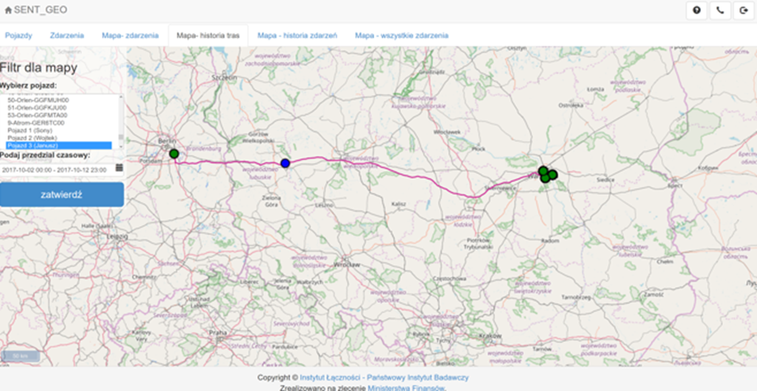
Liczba zgłoszeń SENT w okresie 01.01.-09.06.2019 r. – 1 373 481
Prezentacja na mapie historii tras

Slide 11
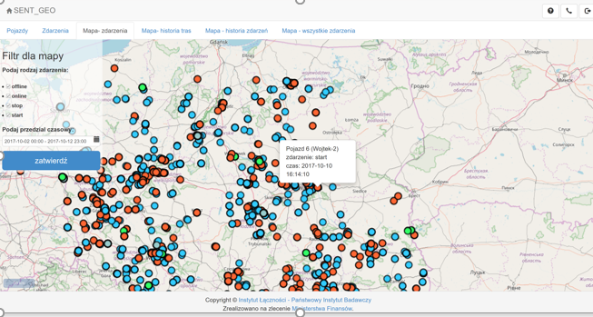
Liczba zgłoszeń SENT w okresie 01.01.-09.06.2019 r. – 1 373 481
Prezentacja na mapie zdarzeń z dodatkowymi informacjami

Slide 12
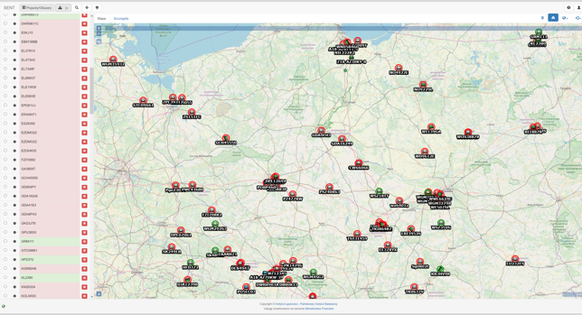
Liczba zgłoszeń SENT w okresie 01.01.-09.06.2019 r. – 1 373 481
Prezentacja na mapie wybranych zdarzeń i alertów

Slide 13


